Slide 1
게임엔진프로그래밍응용
3. C# 프로그래밍
청강문화산업대학교 게임콘텐츠스쿨
반 경 진

Slide 2
코로나 유의사항

Slide 3
코로나 유의 사항
2023학년도 1학기 방역 및 학사운영 방안
https://www.ck.ac.kr/archives/193175
2023학년도 1학기 국가공휴일 및 대학 행사 수업 대체 일정 공지
https://www.ck.ac.kr/archives/193109

Slide 4
온라인 수업 저작권 유의 사항

Slide 5
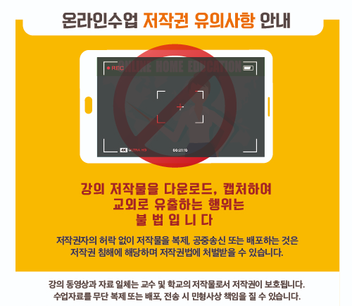
온라인 수업 저작권 유의 사항

Slide 6
C# Introduction & Basic Syntax
1
C# Generic, Linq, Lambda
2
Unity C# Pattern
3
Coroutine VS. Task
4
Unity C# Job System
5

Slide 7
C# Introduction & Basic Syntax

Slide 8
C# Introduction
객체 지향적(Object-oriented), 컴포넌트 지향적(component-oriented)
C 언어 계열에서 파생
정방향 선언이 거의 필요 없음
패키지 형태의 라이브러리
Garbage collection – 객체가 점유하는 메모리를 자동 회수
IL코드로 컴파일 후 닷넷 공통 언어 런타임(CLR, Common Language Runtime) 통해 실행
Notes:
https://docs.microsoft.com/ko-kr/dotnet/api/?view=net-6.0
https://docs.microsoft.com/ko-kr/dotnet/csharp/

Slide 9
C# Basic Syntax
네임스페이스
대규모 코드 프로젝트를 구성합니다.
‘.’ 연산자를 사용하여 구분됩니다.
using 지시문은 사용된 후 네임스페이스 이름을 지정할 필요가 없습니다.
global 네임스페이스는 “root” 네임스페이스입니다. global::System은 항상 .NET System 네임스페이스를 가리킵니다.
Notes:
https://docs.microsoft.com/ko-kr/dotnet/csharp/fundamentals/types/namespaces

Slide 10
C# Basic Syntax
변수(Variable) - 객체
pass-by-value, pass-by-reference
모든 객체는 object class 상속
Notes:
https://docs.microsoft.com/ko-kr/dotnet/api/system.object?view=net-6.0

Slide 11
C# Basic Syntax
범주 |  | 설명
Value Type | Simple types | 부호 있는 정수 : sbyte, short, int, long
 |  | 부호 없는 정수: byte, ushort, uint, ulong
 |  | 유니코드 문자: char
 |  | 부동 소수점: float, double
 |  | 고정밀 10진수: decimal
 |  | 불린언: bool
 | Enum types | User-defined enum
 | Struct types | User-defined struct
 | Nullable types | 다른 모든 값 형식을 null 값까지 표시하게 확장
Reference types | Class types | 다른 모든 형식의 최종 기본 클래스: object
 |  | 유니코드 문자열: string
 |  | User-defined class
 | Interface types | User-defined interface
 | Array Types | 일차원 및 다차원 배열 (ex: int[], int[,])
 | Delegate types | User-defined delegate
Notes:
https://docs.microsoft.com/ko-kr/dotnet/csharp/fundamentals/types/

Slide 12
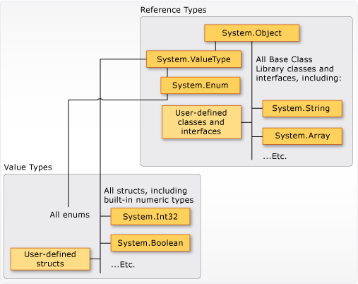
C# Basic Syntax
형식에 저장된 정보에는 다음 항목이 포함
형식 변수에 필요한 스토리지 공간.
형식이 나타낼 수 있는 최대값 및 최소값.
형식에 포함되는 멤버(메서드, 필드, 이벤트 등).
형식이 상속하는 기본 형식.
구현하는 인터페이스.
허용되는 작업 유형.
Notes:
https://docs.microsoft.com/ko-kr/dotnet/csharp/fundamentals/types/

Slide 13
C# Basic Syntax
범주 | 비트 | 형식 | 범위/정밀도
부호 있는 정수 | 8 | sbyte | -128…127
 | 16 | short | -32,768…32,767
 | 32 | int | -2,147,483,648…2.147.483.647
 | 64 | long | -9,223,372,036,854,775,808… 9,223,372,036,854,775,807
부호 없는 정수 | 8 | byte | 0…255
 | 16 | ushort | 0…65,535
 | 32 | uint | 0…4,294,967,295
 | 64 | ulong | 0…18,446,744,073,709,551,615
부동소수점 | 32 | float | 1.5 X 10⁻⁴⁵ … 3.4 X 10³⁸, 7자리 정밀도
 | 64 | double | 5.0 X 10⁻³²⁴ … 1.7 X 10³⁰⁸ , 15자리 정밀도
10진수 | 128 | decimal | 1.0 X 10⁻²⁸ …7.9 X 10²⁸, 28자리 정밀도

Slide 14
C# Basic Syntax
클래스
데이터 멤버(필드)와 함수 멤버(메소드와 속성 등)
단일 상속, 다형성, 상속된 클래스가 기본 클래스를 확장
구조체
데이터 멤버(필드)와 함수 멤버(메소드와 속성 등) 그러나 값 형식(value type)
힙 할당을 필요로 하지 않음

Slide 15
C# Basic Syntax
인터페이스(interface)
공용 함수 멤버의 명명된 집합
상속 받은 클래스나 구조체는 인터페이스의 함수 멤버의 구현을 제공해야 함
다수의 인터페이스를 상속 받을 수 있다.
대리자(delegate)
특정 매개 변수 목록과 반환 형식을 가진 메소드에 대한 참조
함수 포인터 개념과 유사

Slide 16
C# Basic Syntax
열거형(enum)
명명된 상수를 가지는 고유 형식
배열(Array)
int [] – 1차원 배열
Int [,] – 2차원 배열
Int [][] – 일차원 배열의 일차원 배열

Slide 17
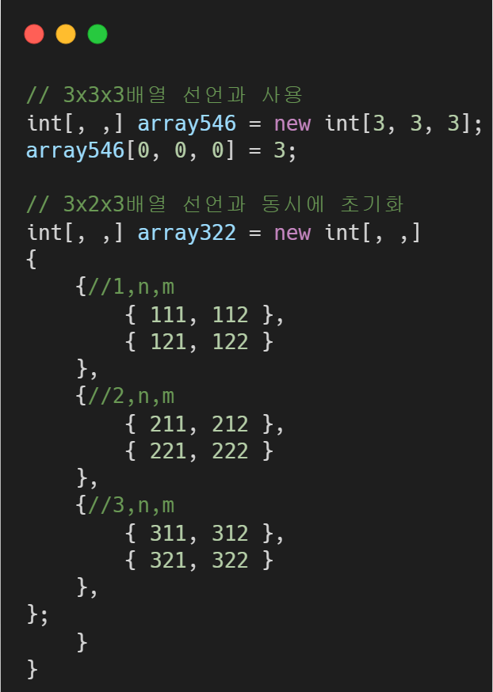
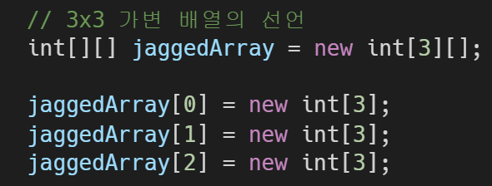
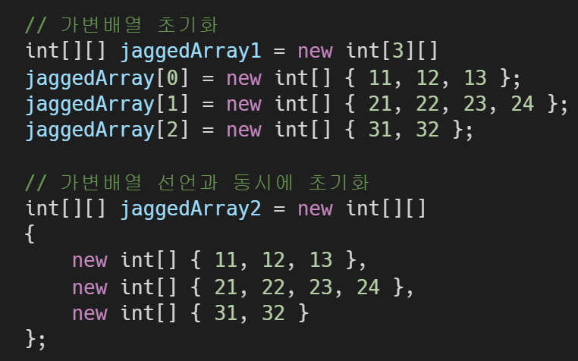
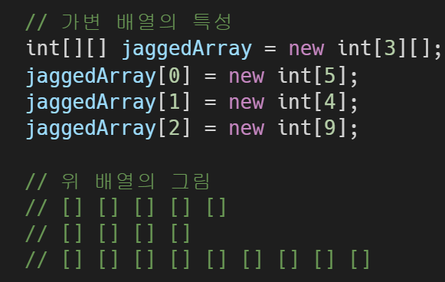
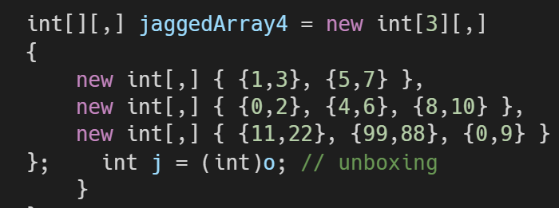
C# Basic Syntax
다차원 배열과 배열의 배열(가변 배열) 차이점
Notes:
https://docs.microsoft.com/ko-kr/dotnet/csharp/programming-guide/arrays/jagged-arrays

Slide 18
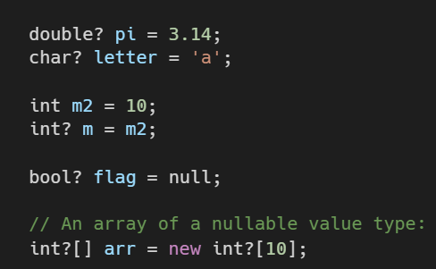
C# Basic Syntax
Nullable
기본값 형식의 값과 추가 null 값(예: bool? true, false, null)
(C#8.0 부터는 nullable 참조 형식)
System.Nullable<T> 구조체의 인스턴스
Nullable<T> or T?
Notes:
https://docs.microsoft.com/ko-kr/dotnet/csharp/language-reference/builtin-types/nullable-value-types

Slide 19
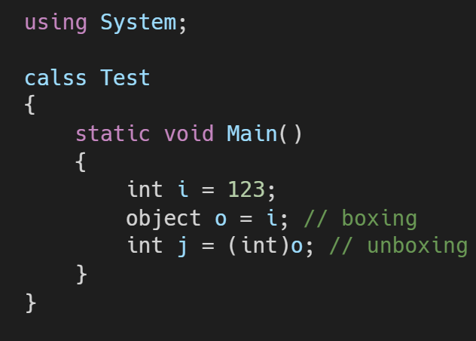
C# Basic Syntax
박싱(boxing), 언박싱(unboxing)
값 형식의 값을 object 형식으로 변환할 때 그 값을 유지하기 위해 ‘박스’라고 불리는 객체 인스턴스가 할당되고, 해당 값은 그 박스로 복사된다. 역으로 object 참조가 값 형식으로 형 변환이 일어날 때 그 참조된 객체가 올바른 값 형식의 박스인지 검사가 이루어지고, 복사가 성공하면 그 박스의 값이 전부 복사 된다.

Slide 20
C# Basic Syntax
표현식(Expressions)
연산자(operators) - +, -, *, /, new 등
피연산자(operands) – 리터럴, 필드, 지역 변수, 표현식
Notes:
https://docs.microsoft.com/en-us/dotnet/csharp/language-reference/operators/

Slide 21
C# Basic Syntax
연산자
범주 | 표현식 | 설명
기본(primary) | x.m | 멤버 접근
 | x(…) | 메소드와 대리자 호출
 | x[…] | 배열과 인덱서 접근
 | x++ | 후위 증가
 | x-- | 후위 감소
 | new T(…) | 객체와 대리자 생성
 | new T(…) {…} | 초기화로 객체 생성
 | new {…} | 익명 객체 초기화
 | new T[…] | 배열 생성
 | typeof(T) | T에 대한 System.Type 객체 얻기
 | checked(x) | checked - 컨텍스트의 표현식 평가
 | unchecked(x) | uchecked - 컨텍스트의 표현식 평가
Notes:
https://docs.microsoft.com/ko-kr/dotnet/csharp/language-reference/operators/arithmetic-operators
멤버 액세스 연산자 및 식(C# 참조)
https://docs.microsoft.com/ko-kr/dotnet/csharp/language-reference/operators/member-access-operators

Slide 22
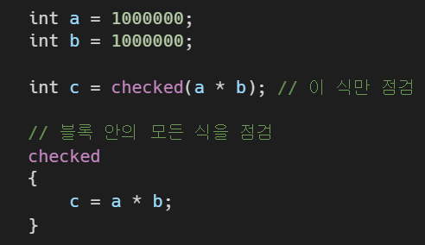
C# Basic Syntax
식에 checked 연산자를 지정하면 실행 시점에서 해당 형식의 산술 한계를 넘는 연산이 일어났을 때
OverflowException 예외를 던지게 할 수 있습니다.
* checked 연산자는 double, float, decimal 형식에는 아무런 영향을 미치지 않습니다.

Slide 23
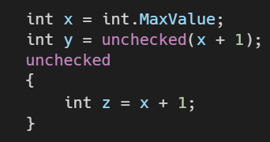
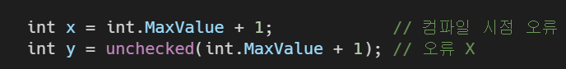
C# Basic Syntax
특정 식에 대해 점검을 끄고 싶으면 unchecked 연산자를 사용하면 됩니다.
컴파일 시점에 평가되는 식은 checked 연산자와 무관하게 항상 넘침 점검이 일어납니다.
이때 unchecked 연산자를 지정하면 점검이 생략됩니다.

Slide 24
C# Basic Syntax
연산자
범주 | 표현식 | 설명
기본(primary) | default(T) | T형식 기본값 얻기
 | delegate {…}
단항(Unary) | +x | 더하기
 | -x | 빼기
 | !x | 논리 부정
 | ~x | 비트 부정 연산
 | ++x | 전위 증가
 | --x | 전위 감소
 | (T)x | 명시적으로 x를 T형식으로 변환
곱셈(Multiplicative) | x * y | 곱셈
 | x / y | 나눗셈
 | x % y | 나머지

Slide 25
C# Basic Syntax
연산자
범주 | 표현식 | 설명
가산(Additive) | x + y | 더하기
 | x - y | 빼기
자리 옮김(Shift) | x << y | 왼쪽 자리 옮김
 | x >> y | 오른쪽 자리 옮김
비교 및 형식 테스트 (Relational and type testing) | x < y | y보다 x가 작은
 | x > y | y보다 x가 큰
 | x <= y | y보다 x가 적거나 같은
 | x >= y | y보다 x가 크거나 같은
 | x is T | x가 T이면 참, 아니면 거짓
 | x as T | T로 형식화 된 x를 반환 하거나,x가 T가 아니면 null
등식(Equality) | x == y | 같음
 | x != y | 같지 않음

Slide 26
C# Basic Syntax
연산자
범주 | 표현식 | 설명
논리(Logical) | x & y | 논리 AND
 | x ^ y | 논리 XOR
 | x | y | 논리 OR
 | x && y | 조건문 AND
 | x || y | 조건문 OR
널 병합 | x ?? y | x가 null이면 y를 반환하고 그렇지 않으면 x를 반환
조건 | x ? y : z | x가 참이면 y를 반환하고 아니면 z를 반환
대입 이나 익명 함수 | x = y | 대입
 | x op= y | 복합 대임 연산자 *=, /=, %=, +=. -=. <<=, >>=, &=, ^=, |=
 | (T x) => y | 익명 함수(람다식)

Slide 27
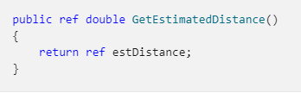
C# Basic Syntax
함수(Function, Method)
Method signatures [access level] [return type] [method name](method parameters)
Method access public, private, abstract, sealed, override, static
Method parameters vs. arguments
Passing by reference vs. passing by value
Return values c# 7.0 ref keyword
Async methods
Notes:
https://docs.microsoft.com/ko-kr/dotnet/csharp/programming-guide/classes-and-structs/methods
public ref double GetEstimatedDistance()
{
return ref estDistance;
}
가변 파라미터
params object[]

Slide 28
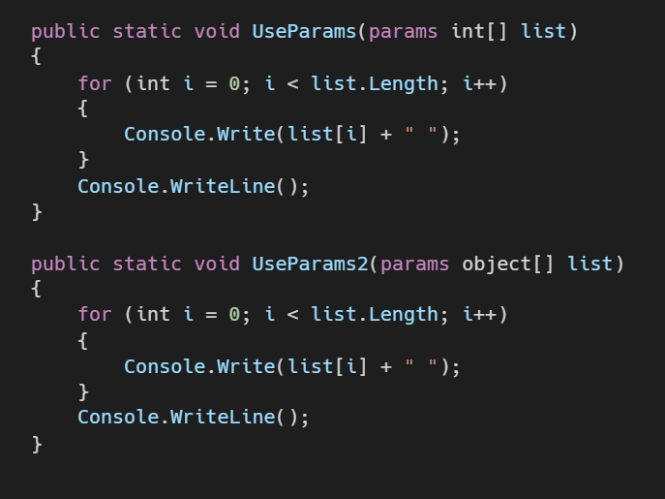
C# Basic Syntax
Method parameters – params keyword
Notes:
https://docs.microsoft.com/ko-kr/dotnet/csharp/programming-guide/classes-and-structs/methods
public ref double GetEstimatedDistance()
{
return ref estDistance;
}
가변 파라미터
params object[]

Slide 29
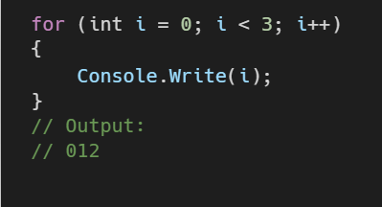
C# Basic Syntax
반목문 - for
Notes:
https://docs.microsoft.com/ko-kr/dotnet/csharp/language-reference/statements/iteration-statements

Slide 30
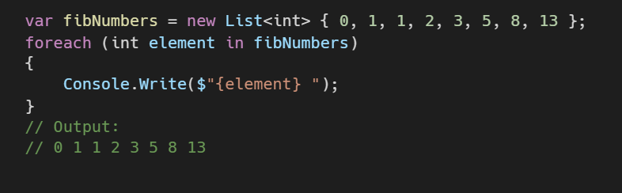
C# Basic Syntax
반목문 - foreach

Slide 31
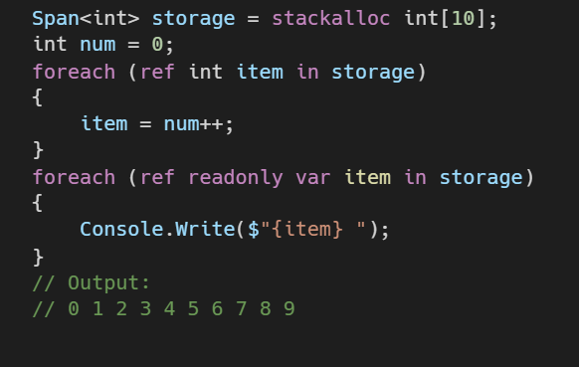
C# Basic Syntax
반목문 - foreach
C# 7.3부터는 열거자의 Current 속성이 Current(ref T 여기서 T는 컬렉션 요소의 형식임)을 반환하는 경우
다음 예제와 같이 ref 또는 ref readonly 한정자를 사용하여 반복 변수를 선언

Slide 32
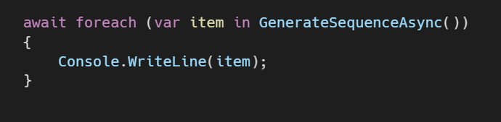
C# Basic Syntax
반목문 - await foreach
C# 8.0부터는 await foreach 문을 사용하여 비동기 데이터 스트림

Slide 33
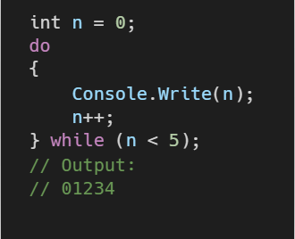
C# Basic Syntax
반목문 - do

Slide 34
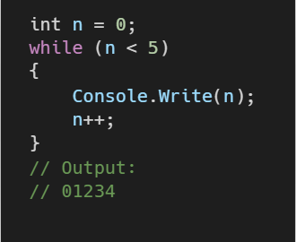
C# Basic Syntax
반목문 - while

Slide 35
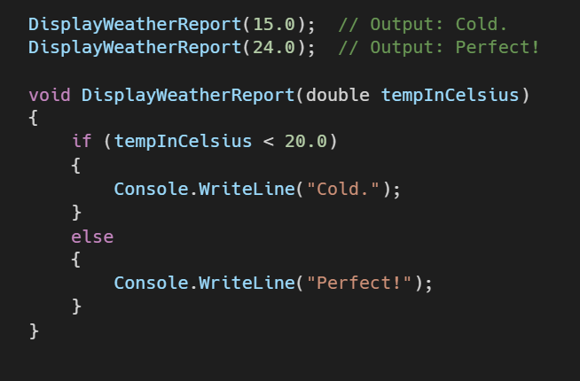
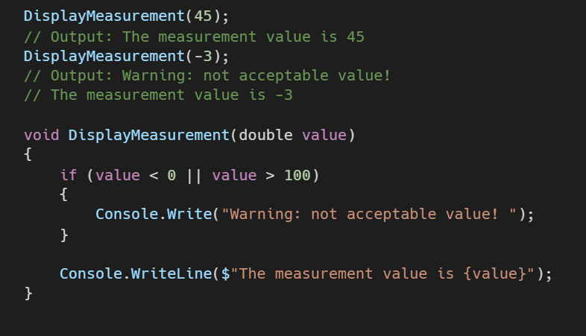
C# Basic Syntax
선택문 - if
Notes:
https://docs.microsoft.com/ko-kr/dotnet/csharp/language-reference/statements/selection-statements

Slide 36
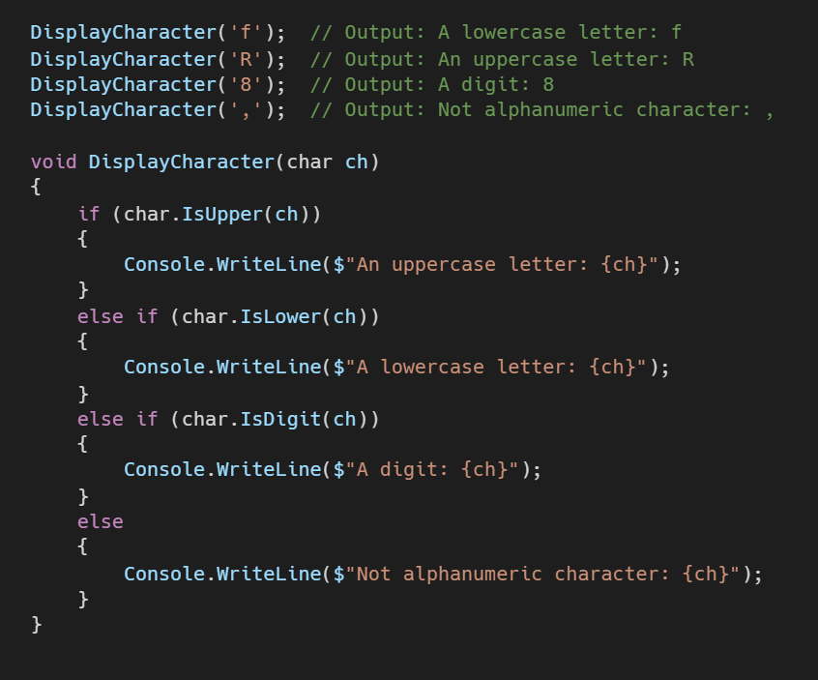
C# Basic Syntax
선택문 - if

Slide 37
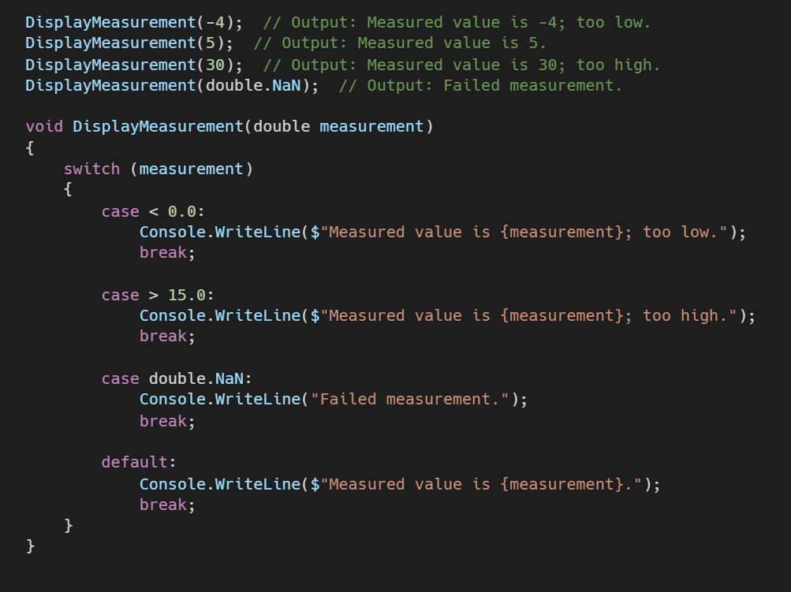
C# Basic Syntax
선택문 - switch
식 결과를 상수와 비교하는 관계형 패턴 (C# 9.0 이상에서 사용 가능)
식 결과가 상수와 같은 지 테스트하기 위한 상수 패턴(C# 7.0 이상에서 사용 가능)

Slide 38
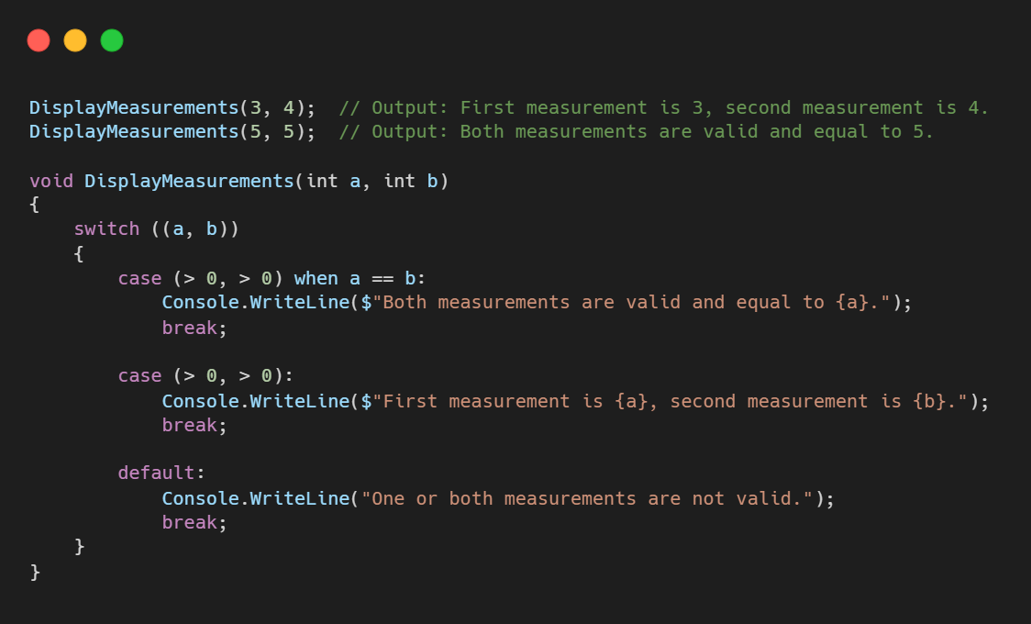
C# Basic Syntax
선택문 - switch
케이스 가드
일치하는 패턴과 함께 충족되어야 하는 추가 조건
케이스 가드는 부울 식

Slide 39
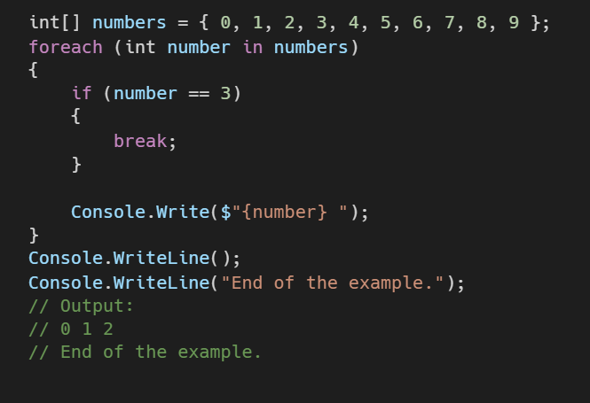
C# Basic Syntax
점프문 - break
break 문은 가장 가까운 break(즉, for, foreach, while 또는 do 루프) 또는 for을 종료
Notes:
https://learn.microsoft.com/en-us/dotnet/csharp/language-reference/statements/jump-statements

Slide 40
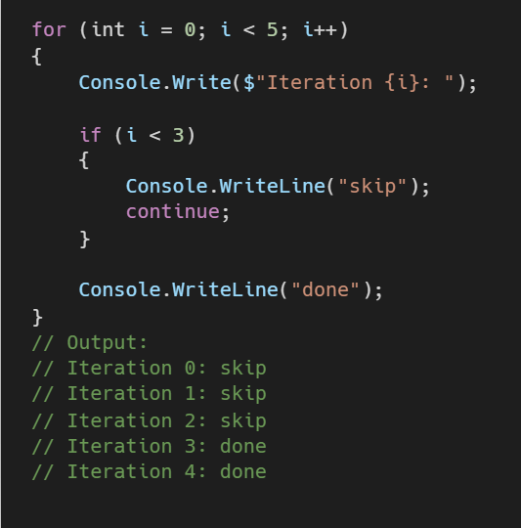
C# Basic Syntax
점프문 - continue
continue 문은 가장 가까운 바깥쪽 continue(즉, for, foreach, while 또는 do 루프)의 새 반복을 시작

Slide 41
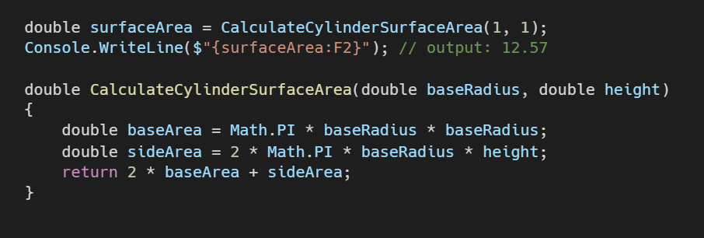
C# Basic Syntax
점프문 - return
return 문은 해당 문이 나타나는 함수의 실행을 종료하고 컨트롤과 함수의 결과(있는 경우)를 호출자로 반환

Slide 42
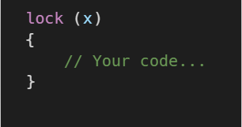
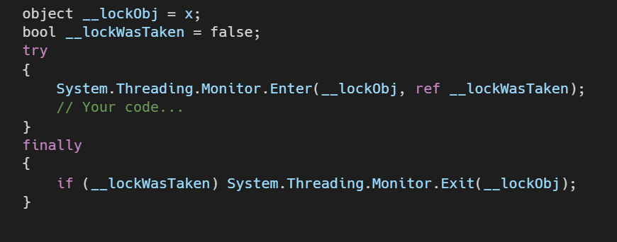
C# Basic Syntax
lock
lock 문은 지정된 개체에 대한 상호 배제 잠금을 획득하여 명령문 블록을 실행한 다음, 잠금을 해제
Notes:
https://learn.microsoft.com/en-us/dotnet/csharp/language-reference/statements/lock

Slide 43
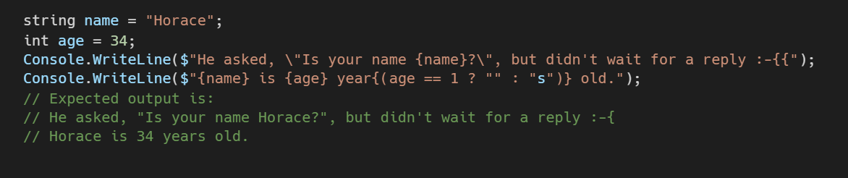
C# Basic Syntax
$ - 문자열 보간
Notes:
https://learn.microsoft.com/en-us/dotnet/csharp/language-reference/tokens/interpolated

Slide 44
C# Basic Syntax
@ - 약어 식별자
@ 특수 문자는 축자 식별자로 사용
C# 키워드를 식별자로 사용하도록 설정
문자열 리터럴이 축자로 해석
이름이 서로 충돌하는 경우 특성 간에 구분
Notes:
https://learn.microsoft.com/en-us/dotnet/csharp/language-reference/tokens/verbatim

Slide 45
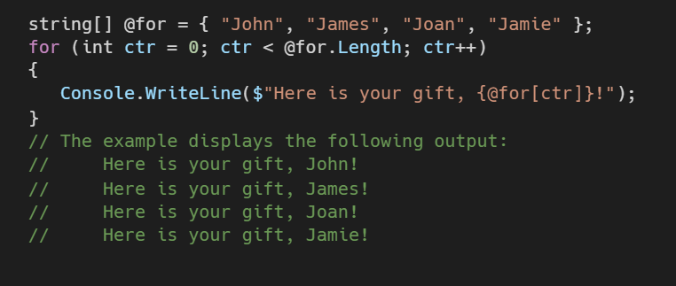
C# Basic Syntax
@ - 약어 식별자
C# 키워드를 식별자로 사용하도록 설정

Slide 46
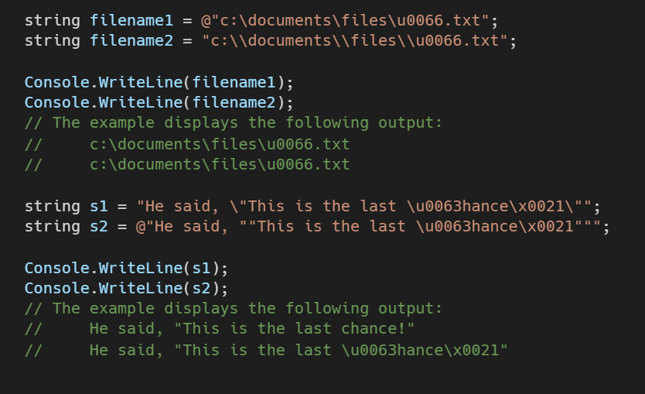
C# Basic Syntax
@ - 약어 식별자
문자열 리터럴이 축자로 해석

Slide 47
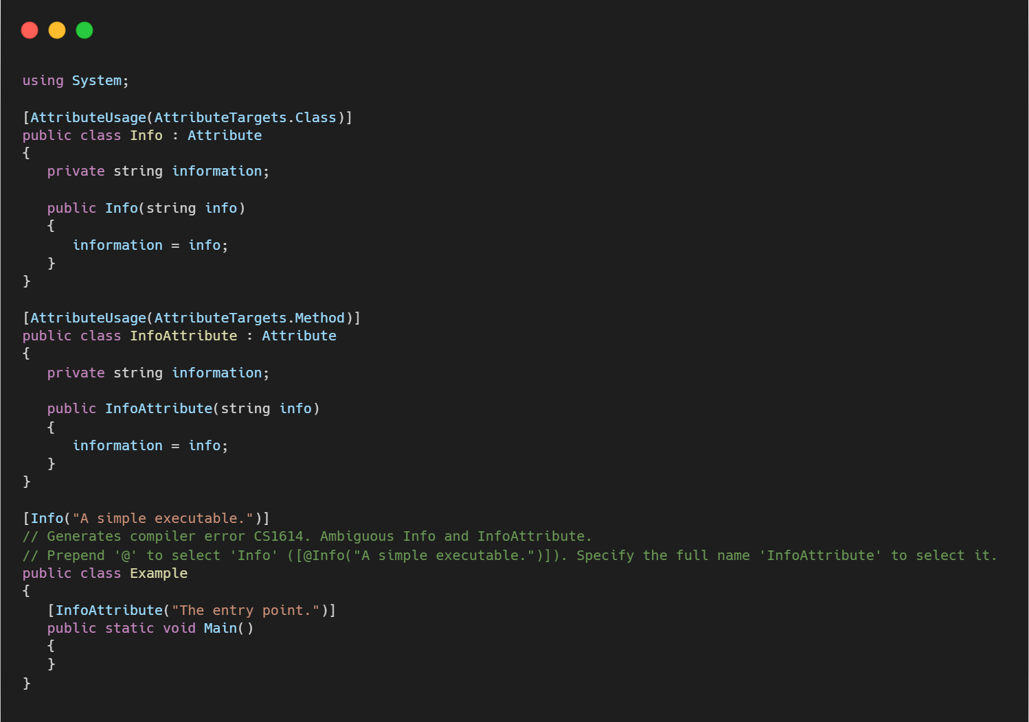
C# Basic Syntax
@ - 약어 식별자
이름이 서로 충돌하는 경우 특성 간에 구분
Notes:
이름이 서로 충돌하는 경우 특성 간에 구분하기 위해 컴파일러를 사용합니다. 특성은 Attribute에서 파생되는 클래스입니다. 컴파일러는 이 규칙을 적용하지 않지만, 형식 이름에는 일반적으로 Attribute 접미사가 포함됩니다. 전체 이름(예: [InfoAttribute]) 또는 약식 이름(예: [Info])으로 코드에서 특성을 참조할 수 있습니다. 그러나 두 개의 약식 특성 유형 이름이 동일하고 한 유형 이름에만 Attribute 접미사가 포함된 경우 이름 충돌이 발생합니다. 다음 예에서는 컴파일러가 Info 및 InfoAttribute 특성 중 무엇을 Example 클래스에 적용할지 결정할 수 없으므로 코드가 컴파일되지 않습니다. 자세한 내용은 CS1614를 참조하세요.

Slide 48
C# Generic, Linq, Lambda
Notes:
https://docs.microsoft.com/ko-kr/dotnet/csharp/fundamentals/types/generics
https://docs.microsoft.com/ko-kr/dotnet/csharp/programming-guide/generics/generic-type-parameters

Slide 49
C# Generic
제네릭은 .NET에 형식 매개 변수의 개념을 도입하여 클래스 또는 메서드가 클라이언트 코드에 의해 선언되고 인스턴스화될 때까지 하나 이상의 형식의 사양을 연기하는 클래스 및 메서드를 디자인할 수 있도록 합니다.
예를 들어 제네릭 형식 매개 변수 T를 사용하여 여기에 표시된 것처럼, 다른 클라이언트 코드에서 런타임 캐스팅 또는 boxing 작업에 대한 비용이나 위험을 발생하지 않고 사용할 수 있는 단일 클래스를 작성할 수 있습니다.
제네릭 클래스 및 메서드는 제네릭이 아닌 클래스 및 메서드에서는 결합할 수 없는 방식으로 재사용성, 형식 안전성 및 효율성을 결합합니다. 제네릭은 컬렉션 및 해당 컬렉션에서 작동하는 메서드에서 가장 자주 사용됩니다.
System.Collections.Generic 네임스페이스에는 몇 가지 제네릭 기반 컬렉션 클래스가 있습니다.
ArrayList와 같은 제네릭이 아닌 컬렉션은 권장되지 않으며 호환성을 위해 유지 관리됩니다.
Notes:
https://learn.microsoft.com/en-us/dotnet/csharp/fundamentals/types/generics

Slide 50
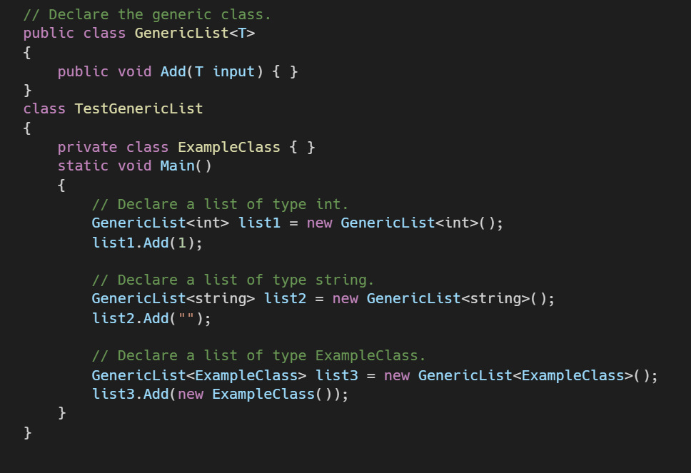
C# Generic

Slide 51
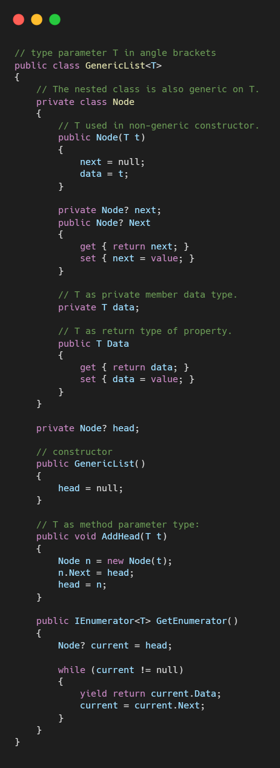
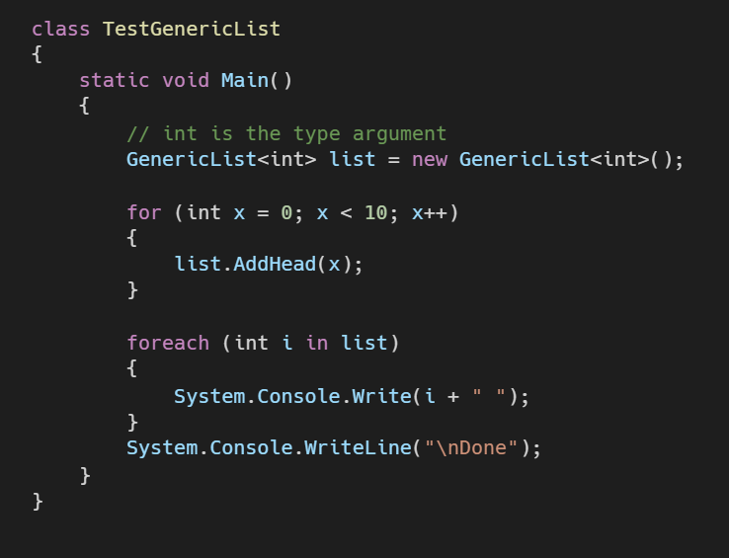
C# Generic

Slide 52
C# Generic
제네릭 형식을 사용하여 코드 재사용, 형식 안전성 및 성능을 최대화합니다.
가장 일반적으로 제네릭은 컬렉션 클래스를 만드는 데 사용됩니다.
.NET 클래스 라이브러리에는 System.Collections.Generic 네임스페이스의 여러 제네릭 컬렉션 클래스가 포함됩니다.
제네릭 컬렉션은 네임스페이스 같은 ArrayListSystem.Collections 클래스 대신 가능하면 언제든지 사용해야 합니다.
사용자 고유의 제네릭 인터페이스, 클래스, 메서드, 이벤트 및 대리자를 만들 수 있습니다.
제네릭 클래스는 특정 데이터 형식의 메서드에 액세스할 수 있도록 제한될 수 있습니다.
제네릭 데이터 형식에 사용되는 형식에 대한 정보는 리플렉션을 사용하여 런타임 시 얻을 수 있습니다.

Slide 53
C# Generic
C++ 템플릿과 C# 제네릭의 차이점
C# 제네릭은 C++ 템플릿과 동일한 수준의 유연성을 제공하지 않습니다. 예를 들어 C# 제네릭 클래스에서 산술 연산자는 호출할 수 없지만 사용자 정의 연산자는 호출할 수 있습니다.
C#에서는 template C<int i> {} 같은 비형식 템플릿 매개 변수를 허용하지 않습니다.
C#은 명시적 특수화 즉, 특정 형식에 대한 템플릿의 사용자 지정 구현을 지원하지 않습니다.
C#은 부분 특수화 즉, 형식 인수의 하위 집합에 대한 사용자 지정 구현을 지원하지 않습니다.
C#에서는 형식 매개 변수를 제네릭 형식에 대한 기본 클래스로 사용할 수 없습니다.
C#에서는 형식 매개 변수가 기본 형식을 사용할 수 없습니다.
C#에서 제네릭 형식 매개 변수 자체는 제네릭이 될 수 없지만 생성된 형식은 제네릭으로 사용할 수 있습니다. C++에서는 템플릿 매개 변수를 허용합니다.

Slide 54
C# Generic
C++에서는 템플릿의 일부 형식 매개 변수에 적합하지 않아 형식 매개 변수로 사용되는 특정 형식을 확인하는 코드를 허용합니다. C#에서는 제약 조건을 충족하는 모든 형식에서 작동하는 방식으로 작성할 코드가 클래스에 필요합니다. 예를 들어 C++에서는 산술 연산자 + 및 -를 사용하는 함수를 형식 매개 변수의 개체에서 작성하여 이러한 연산자를 지원하지 않는 형식으로 템플릿을 인스턴스화할 때 오류를 생성할 수 있습니다. C#에서는 이를 허용하지 않습니다. 허용되는 유일한 언어 구문은 제약 조건에서 추론할 수 있는 구문입니다.

Slide 55
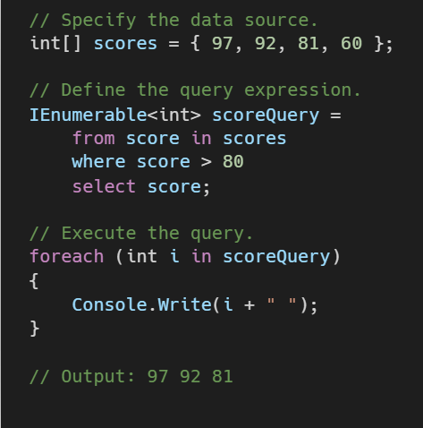
C# Linq
LINQ(Language-Integrated Query)
C# 언어에 직접 쿼리 기능을 통합하는 방식을 기반으로 하는 기술 집합
Notes:
https://docs.microsoft.com/ko-kr/dotnet/csharp/linq/
https://learn.microsoft.com/en-us/dotnet/csharp/linq/

Slide 56
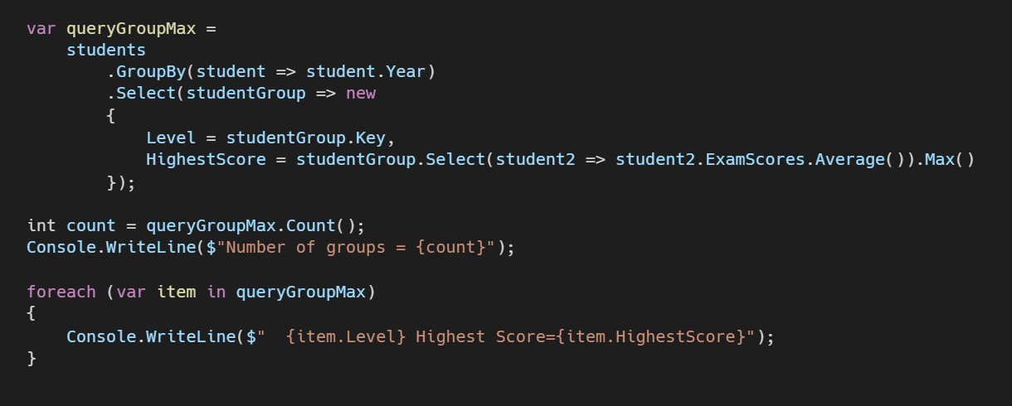
C# Linq

Slide 57
C# Lambda
Lambda
‘람다 식’을 사용하여 익명 함수를 만듭니다. 람다 선언 연산자를 사용하여 본문에서 람다의 매개 변수 목록을 구분합니다. 람다 식은 다음과 같은 두 가지 형식 중 하나일 수 있습니다.
식 람다 - (input-parameters) => expression
문 람다 - (input-parameters) => { <sequence-of-statements> }
람다 식을 만들려면 람다 연산자 왼쪽에 입력 매개 변수를 지정하고(있는 경우) 다른 쪽에 식이나 문 블록을 지정합니다.
Notes:
https://docs.microsoft.com/ko-kr/dotnet/csharp/language-reference/operators/lambda-expressions
https://learn.microsoft.com/en-us/dotnet/csharp/language-reference/operators/lambda-expressions

Slide 58
C# Lambda
Lambda
람다 식은 대리자 형식으로 변환할 수 있습니다.
람다 식을 변환할 수 있는 대리자 형식은 해당 매개 변수 및 반환 값의 형식에 따라 정의됩니다.
람다 식에서 값을 반환하지 않는 경우 Action 대리자 형식 중 하나로 변환할 수 있습니다.
값을 반환하는 경우 Func 대리자 형식으로 변환할 수 있습니다.
예를 들어 매개 변수는 두 개지만 값을 반환하지 않는 람다 식은 Action<T1,T2> 대리자로 변환할 수 있습니다.
매개 변수가 하나이고 값을 반환하는 람다 식은 Func<T,TResult> 대리자로 변환할 수 있습니다.

Slide 59
C# Lambda
Lambda
람다 식은 대리자 형식으로 변환할 수 있습니다.
람다 식을 변환할 수 있는 대리자 형식은 해당 매개 변수 및 반환 값의 형식에 따라 정의됩니다.
람다 식에서 값을 반환하지 않는 경우 Action 대리자 형식 중 하나로 변환할 수 있습니다.
값을 반환하는 경우 Func 대리자 형식으로 변환할 수 있습니다.
예를 들어 매개 변수는 두 개지만 값을 반환하지 않는 람다 식은 Action<T1,T2> 대리자로 변환할 수 있습니다.
매개 변수가 하나이고 값을 반환하는 람다 식은 Func<T,TResult> 대리자로 변환할 수 있습니다.

Slide 60
C# Lambda
Lambda
람다 식은 대리자 형식으로 변환할 수 있습니다.
람다 식을 변환할 수 있는 대리자 형식은 해당 매개 변수 및 반환 값의 형식에 따라 정의됩니다.
람다 식에서 값을 반환하지 않는 경우 Action 대리자 형식 중 하나로 변환할 수 있습니다.
값을 반환하는 경우 Func 대리자 형식으로 변환할 수 있습니다.
예를 들어 매개 변수는 두 개지만 값을 반환하지 않는 람다 식은 Action<T1,T2> 대리자로 변환할 수 있습니다.
매개 변수가 하나이고 값을 반환하는 람다 식은 Func<T,TResult> 대리자로 변환할 수 있습니다.

Slide 61
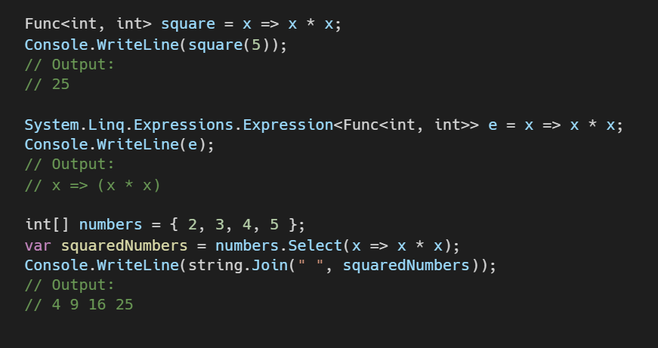
C# Lambda
식 람다

Slide 62
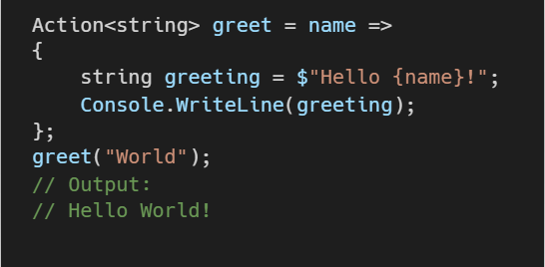
C# Lambda
문 람다

Slide 63
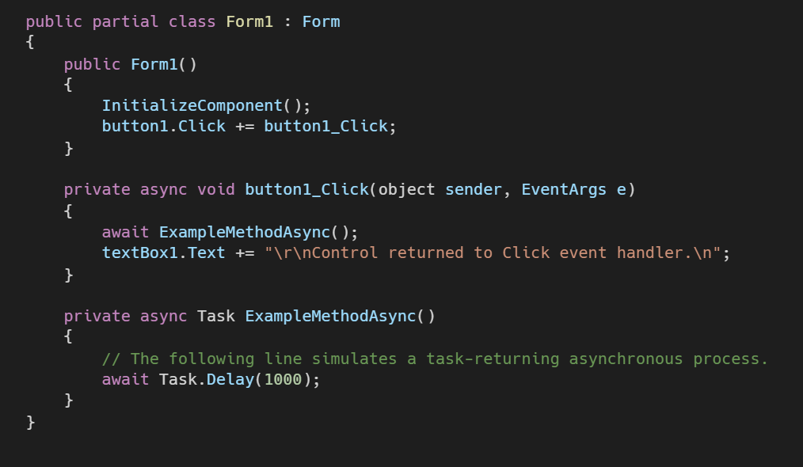
C# Lambda
비동기 람다

Slide 64
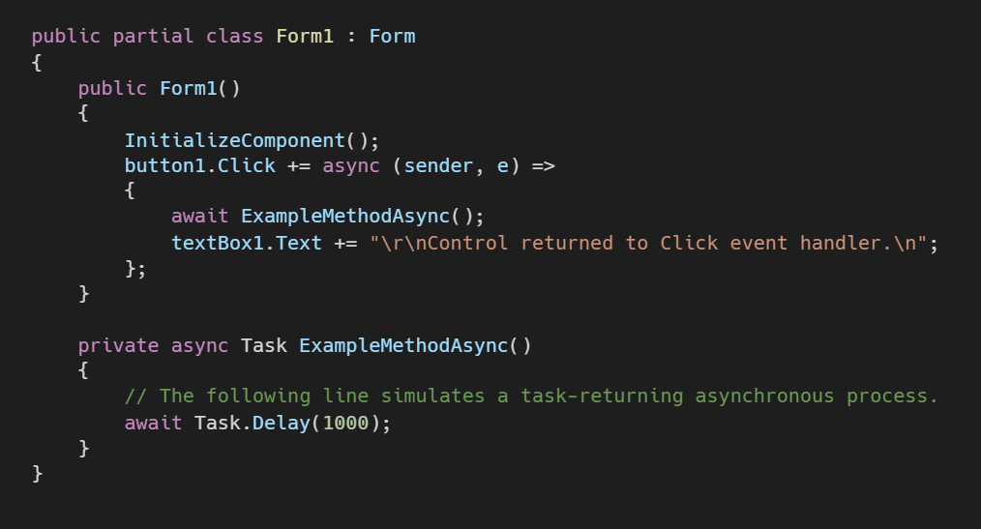
C# Lambda

Slide 65
Unity C# Pattern

Slide 66
Unity C# Pattern
Singleton Pattern
단 하나의 클래스 인스턴스만을 갖도록 보장
전역적인 접근점을 제공
유니티에 적용을 해보자면 게임을 관리하는 매니저(Manager) 계열의 클래스에 적합
Notes:
1. Game Instance를 구성하고, Main Scene에 사전에 배치하여, 스크립트 컴포넌트를 Static Member에 올린 후 그 객체에 필요한 Singleton 클래스들을 MonoBehaviour 컴포넌트로 줄줄이 매달아 놓는 방법.
* 이 구현은 여러개의 Scene을 Additive로 로드하여 게임을 구성할 때 유효한 구현입니다.
* 단, Editor 상에서 애셋, 데이터들을 셋팅해줘야 하는 경우엔 이 방법은 적절치 못할 수 있습니다.
GameInstance.cs
using UnityEngine; public class GameInstance : MonoBehaviour { private static object m_PadLock = new object(); private static bool m_Exiting = false; private static GameInstance m_Instance = null; /// <summary> /// 게임 인스턴스에 접근합니다. /// </summary> public static GameInstance instance { get { lock(m_PadLock) { if (m_Exiting || m_Instance != null) return m_Instance; GameObject gameObject = new GameObject(); gameObject.name = "FWK_GameInstance"; return (m_Instance = gameObject.AddComponent<GameInstance>()); } } } /// <summary> /// 게임 싱글턴 객체를 획득합니다. /// </summary> /// <typeparam name="SingletonType"></typeparam> /// <returns></returns> public static SingletonType GetGameSingleton<SingletonType>() where SingletonType : GameSingleton<SingletonType> { lock (m_PadLock) { SingletonType singleton = instance != null ? instance.GetComponent<SingletonType>() : null; if (singleton != null || instance == null) return singleton; return instance.gameObject.AddComponent<SingletonType>(); } } /// <summary> /// 초기화 시에, quitting 이벤트를 등록합니다. /// </summary> [RuntimeInitializeOnLoadMethod] static void Init() { Application.quitting += () => { lock (m_PadLock) m_Exiting = true; }; } private void Awake() { lock(m_PadLock) { if (m_Instance == null) m_Instance = this; else if (m_Instance != this && m_Instance.GetType() == typeof(GameInstance)) { if (m_Instance.gameObject != gameObject) Destroy(m_Instance.gameObject); else Destroy(m_Instance); m_Instance = this; } else { Debug.LogWarning("GameInstance: valid instance already registered."); Destroy(this); } } } private void OnDestroy() { lock (m_PadLock) { if (m_Instance != this) return; m_Instance = null; } } }
GameSingleton.cs
using UnityEngine; public class GameSingleton<SelfType> : MonoBehaviour where SelfType : GameSingleton<SelfType> { /// <summary> /// 인스턴스에 접근합니다. /// </summary> public static SelfType instance => GameInstance.GetGameSingleton<SelfType>(); }
2. 개별 Singleton 객체를 사전에 Scene에 배치, Static Member에 올려두고 사용하는 방법.
* 이 구현은 여러개의 Scene을 Additive로 로드하여 게임을 구성할 때 유효한 구현입니다.
* Editor상에서 애셋, 데이터들을 셋팅해줘야 하는 경우엔 이 방법이 적절합니다.
PrelocatedSingleton.cs
using UnityEngine; public class PrelocatedSingleton<SelfType> : MonoBehaviour where SelfType : PrelocatedSingleton<SelfType> { private static object m_PadLock = new object(); public static SelfType instance { get; private set; } private void Awake() { lock (m_PadLock) { if (instance != null) { Debug.LogError("PrelocatedSingleton: multiple instances are prelocated!"); Destroy(this); return; } instance = this as SelfType; } } private void OnDestroy() { lock (m_PadLock) { if (instance != this) return; instance = null; } } }
3. Unity 라이프 사이클 중 OnEnable/OnDisable/OnDestroy를 이용, 인스턴스 스위칭이 가능한 Singleton (정확히는 Singleton이 아니고 Semi-Singleton? 쯤 됨). 즉, 정규 Singleton 패턴과는 거리가 있음.
* Additive로 Game-Mode가 서로 다른 Scene간의 Async Switching이 필요할 때 적절한 구현입니다.
SwitchableSingleton.cs
using System.Collections.Generic; using UnityEngine; /// <summary> /// 다수의 인스턴스가 Prelocated 될 수 있지만, /// 가장 마지막에 활성화된 인스턴스만 Publish 되는 싱글턴입니다. /// </summary> /// <typeparam name="SelfType"></typeparam> public class SwitchableSingleton<SelfType> : MonoBehaviour where SelfType: SwitchableSingleton<SelfType> { private static List<SelfType> m_Instances = new List<SelfType>(); /// <summary> /// 인스턴스를 획득합니다. /// </summary> public static SelfType instance { get { lock (m_Instances) { return m_Instances.Count > 0 ? m_Instances[m_Instances.Count - 1]: null; } } } private void OnEnable() { lock (m_Instances) { SelfType oldInstance = instance; m_Instances.Remove(this as SelfType); m_Instances.Add(this as SelfType); if (oldInstance != this && oldInstance != null) { if (oldInstance.enabled) oldInstance.enabled = false; } } } private void OnDisable() { lock (m_Instances) { if (instance == this) { m_Instances.Remove(this as SelfType); if (m_Instances.Count > 0) { m_Instances.Insert(m_Instances.Count - 1, this as SelfType); if (!m_Instances[m_Instances.Count - 1].enabled) m_Instances[m_Instances.Count - 1].enabled = true; } } } } private void OnDestroy() { lock (m_Instances) { bool wasBackground = instance != this; m_Instances.Remove(this as SelfType); if (wasBackground && m_Instances.Count > 0 && !m_Instances[m_Instances.Count - 1].enabled) { m_Instances[m_Instances.Count - 1].enabled = true; } } } }
4. 순수 Singleton. (라이프 사이클 이벤트를 추적할 수 없음)
* Editor Intergration이 불필요한 순수한 Singleton 구현이 필요할 때 적절합니다.
Singleton.cs
using System; public class Singleton<T> where T : Singleton<T> { private static T m_Instance; private static object m_PadLock = new object(); public static T instance { get { lock (m_PadLock) { if (m_Instance != null) return m_Instance; m_Instance = (T)typeof(T) .GetConstructor(Type.EmptyTypes) .Invoke(new object[0]); return m_Instance; } } } protected Singleton() { } } 출처: https://jayks.tistory.com/39 [Jay K]

Slide 67
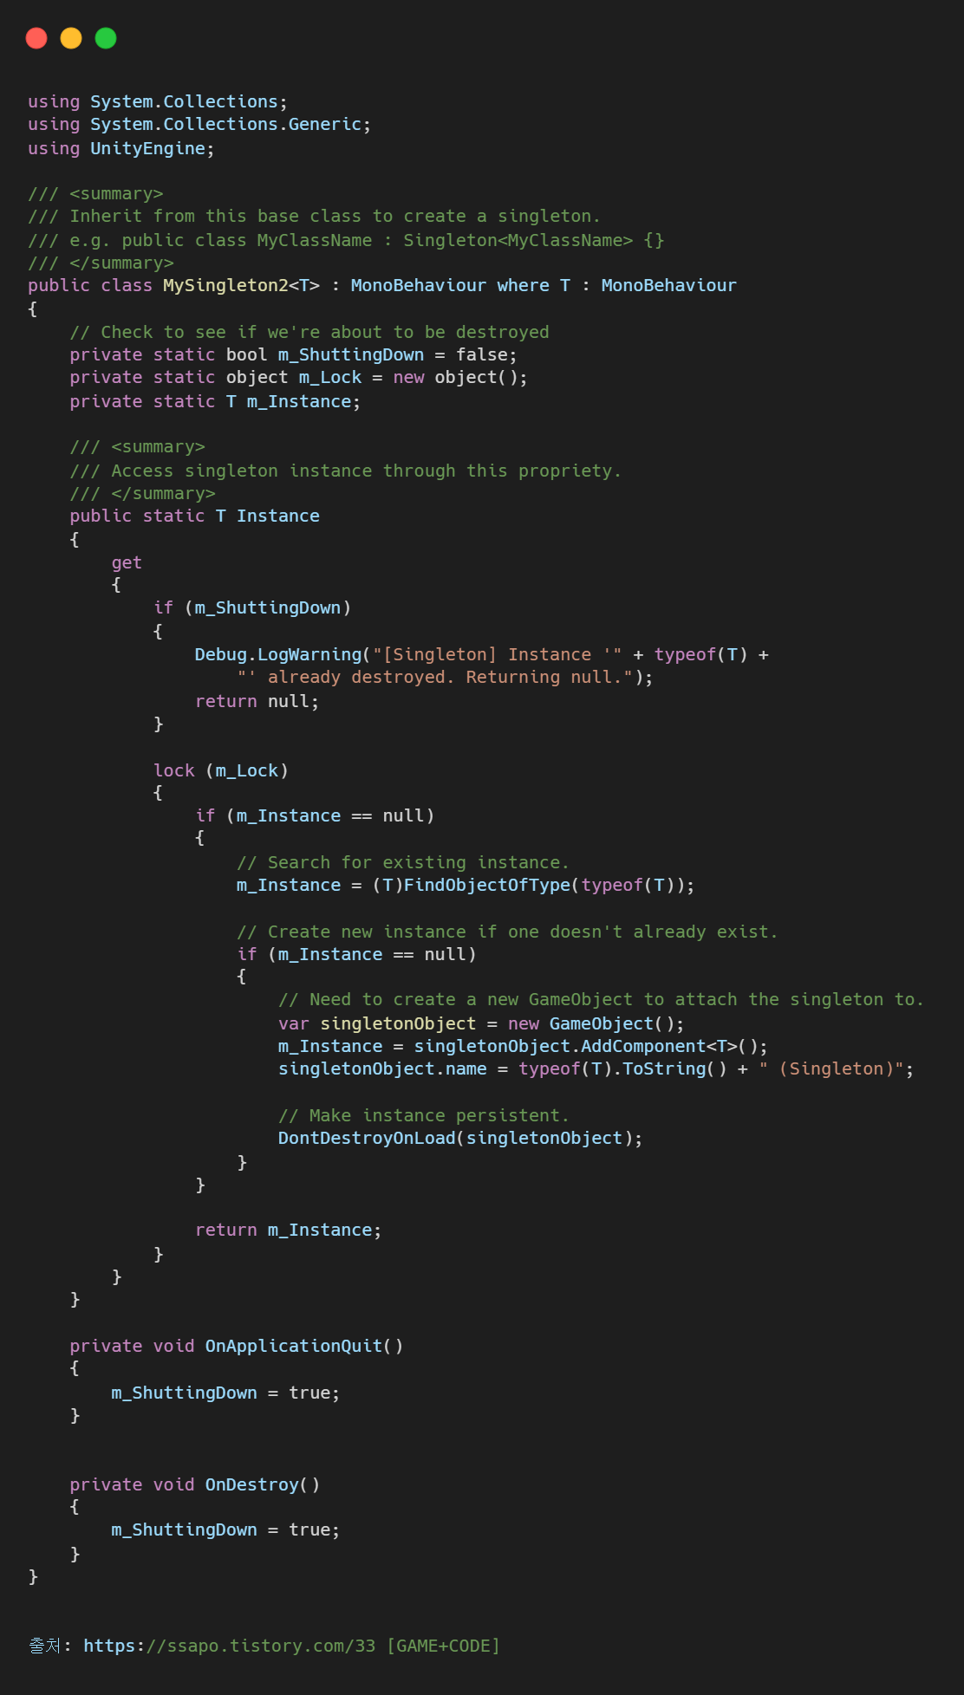
Unity C# Pattern

Slide 68
Unity C# Pattern

Slide 69
Unity C# Pattern

Slide 70
Unity C# Pattern
Dispatcher Pattern
디스패처 패턴은 작업자 스레드에서 메인 스레드로 실행할 코드를 스케줄링(또는 디스패치)하는 방법.
예) 네트워크 쓰레드에서 입력 받은 패킷 메인 스레드로 전달
작업자 스레드에서 전역 버퍼에 객체 입력
메인 스레드의 Update()에서 전역 버퍼의 입력된 객체 처리
Notes:
예제는 버퍼를 리스트로 했으나.. 나는 큐로 많이 씀

Slide 71
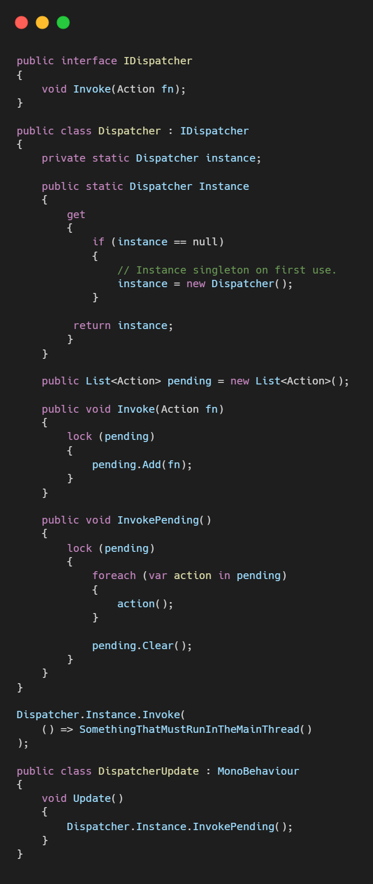
Unity C# Pattern

Slide 72
Unity C# Pattern

Slide 73
Unity C# Pattern

Slide 74
Unity C# Pattern

Slide 75
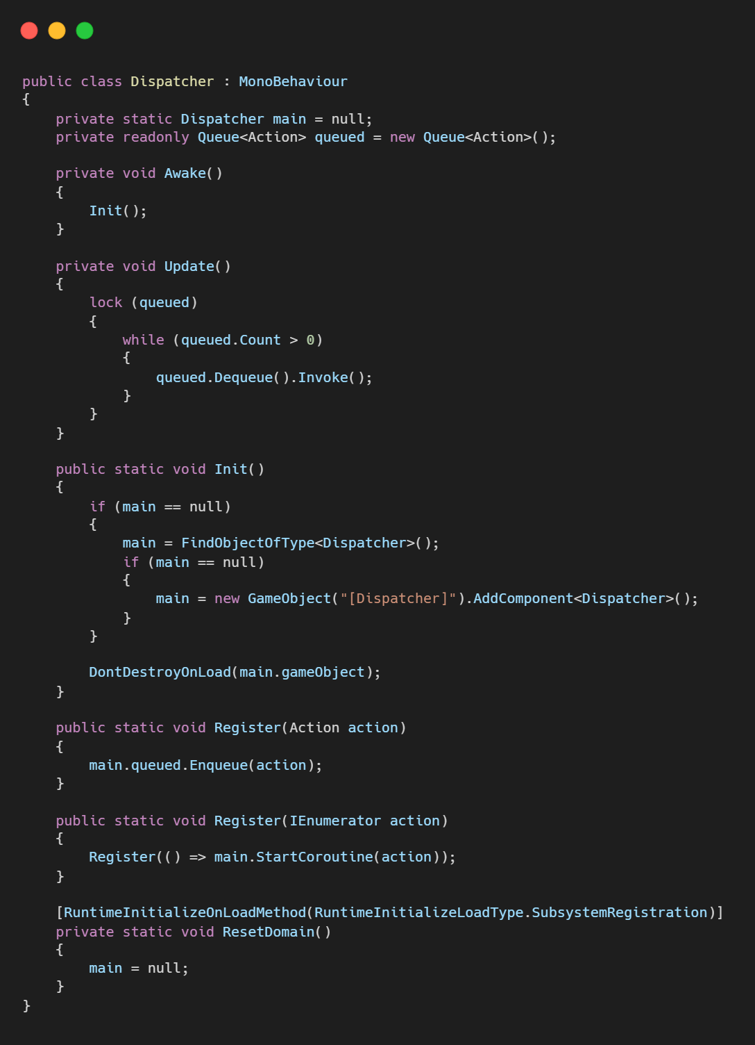
Unity C# Pattern

Slide 76
Unity C# Pattern

Slide 77
Unity C# Pattern

Slide 78
Coroutine VS. Task

Slide 79
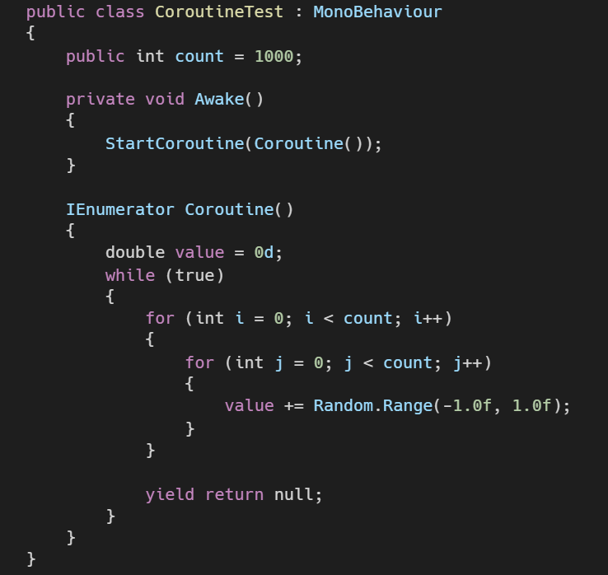
Coroutine
Coroutine
유니티에서의 코루틴은 근본적으로 동기처리
1회의 코루틴 루프에서 아주 무거운 작업을 처리해야한다면
렌더링 프레임 수치에 직접적인 영향력을 행사
코루틴에서도 허용된 시간을 초과하면 yield return null으로 프레임을 넘겨 주는 식으로 나머지 작업은 다음 프레임에 처리하도록 로직을 작성. (권장하는 방법은 아님)
코루틴에 작업을 태울 때에는 해당 프로세스의 복잡도가 얼마나 높은지, 최대로 걸릴 수 있는 시간이 어느정도인지 충분히 인지하고 로직을 작성

Slide 80
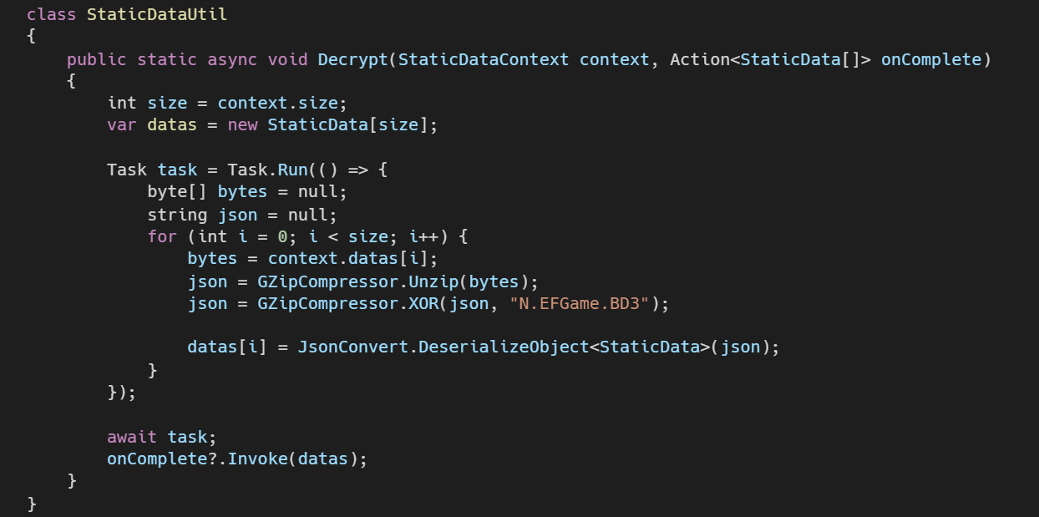
Task
Task – Async
서버와 소켓 통신을 하거나, 방대한 양의 데이터를 처리해야 할 때 사용을 고려
Notes:
코루틴과 TAP 사이의 차이점
코루틴과 TAP / async-await 사이에는 몇 가지 중요한 차이점이 있습니다.
코루틴은 값을 반환할 수 없지만 Task<TResult>는 반환할 수 있습니다.
try-catch 문에 yield를 배치할 수 없으므로 코루틴에서 오류 처리를 어렵게 만듭니다. 그러나 try-catch는 TAP와 작동합니다.
Unity의 코루틴 기능은 MonoBehaviour에서 파생되지 않은 클래스에서는 사용할 수 없습니다. TAP는 이러한 클래스의 비동기 프로그래밍에 적합합니다.
이 시점에서 Unity는 TAP를 코루틴의 도매 대체품으로 권장하지 않습니다. 프로파일링은 지정된 프로젝트에 대해 한 방식과 다른 방식의 특정 결과를 알 수 있는 유일한 방법입니다.
유니티 API는 메인스레드에서만 호출해야 합니다. 그렇지 않으면 유니티는 예외를 뱉어내며 컴포넌트가 꺼져버릴것입니다. 이러한 동작을 의도한 이유는 여러가지가 있겠지만 그 중 하나로는 여러 스레드에서 공통된 메모리에 접근할 때 생길 수 있는 Thread-Safe 문제 때문일 것이며 명백하게 단일 스레드에서 처리하기를 권고하는 메시지일 것입니다.

Slide 81
Unity C# Job System
Notes:
https://docs.unity3d.com/Manual/JobSystem.html

Slide 82
Unity C# Job System
Unity C# 잡 시스템을 통해 사용자는 나머지 Unity 기능과 잘 연동하고 수정 코드 작성을 용이하게 해주는 멀티스레드 코드를 작성할 수 있습니다.
멀티스레드 코드를 작성하면 성능이 향상되는 이점을 누릴 수 있으며, 프레임 속도도 대폭 개선됩니다. 버스트 컴파일러를 C# 잡과 함께 사용하면 코드 생성 품질이 개선되며, 모바일 디바이스의 배터리 소모량도 크게 감소합니다.
C# 잡 시스템의 핵심은 Unity의 내부 기능(Unity의 네이티브 잡 시스템)과 통합된다는 점입니다. 사용자가 작성한 코드와 Unity는 동일한 워커 스레드를 공유합니다. 이러한 협력을 이용하면 CPU 코어보다 많은 스레드를 만들지 않아도 되므로 CPU 리소스에 대한 경쟁을 피할 수 있습니다.
Notes:
https://docs.unity3d.com/Manual/JobSystem.html

Slide 83
Unity C# Job System
잡 시스템(job system)은 스레드를 대신하여 잡을 만들어 멀티스레드 코드를 관리합니다.
잡 시스템은 여러 코어에 걸쳐 워커 스레드 그룹을 관리합니다. 컨텍스트가 바뀌지 않도록 하기 위해 일반적으로 CPU 논리 코어당 하나의 워커 스레드가 있지만, 시스템이 운영체제나 기타 전용 애플리케이션에서 사용할 코어 몇 개를 예약해 둘 수 있습니다.
잡 시스템은 잡 대기열에 잡을 배치하여 실행합니다. 잡 시스템의 워커 스레드는 잡 대기열에서 항목을 가져와 실행합니다. 잡 시스템은 종속성을 관리하고 작업이 올바른 순서대로 실행되도록 합니다.

Slide 84
Unity C# Job System
NativeContainer
데이터 복사의 안전 시스템 프로세스에 대한 단점은 잡의 결과가 각 복사본 내에 격리된다는 것입니다. 이러한 제한을 극복하려면 결과를 NativeContainer라고 불리는 공유 메모리 타입에 저장해야 합니다.
NativeContainer는 네이티브 메모리에 상대적으로 안전한 C# 래퍼를 제공하는 관리되는 값 타입입니다. 여기에는 관리되지 않는 할당에 대한 포인터가 들어 있습니다. Unity C# 잡 시스템과 함께 NativeContainer를 사용하면 잡이 복사본으로 작업하는 것이 아니라 메인 스레드와 공유되는 데이터에 액세스할 수 있습니다.
Unity는 NativeArray라고 불리는 NativeContainer와 함께 제공됩니다. 또한 NativeSlice로 NativeArray를 조작하여 특정 포지션에서 NativeArray의 하위 집합을 특정 길이로 가져올 수도 있습니다.
참고: 엔티티 컴포넌트 시스템(ECS) 패키지는 다른 타입의 NativeContainer를 포함하도록 Unity.Collections 네임스페이스를 확장합니다.
NativeList - 크기 변경이 가능한 NativeArray입니다.
NativeHashMap - 키 및 값 쌍입니다.
NativeMultiHashMap - 키당 여러 개의 값입니다.
NativeQueue - 선입선출(FIFO) 대기열입니다.

Slide 85
Unity C# Job System
잡 만들기
Unity에서 잡을 만들려면 IJob 인터페이스를 구현해야 합니다. IJob을 사용하면 실행 중인 다른 잡과 병렬로 실행되는 단일 잡을 예약할 수 있습니다.
참고: ’잡’은 IJob 인터페이스를 구현하는 구조체에 관한 Unity의 포괄적인 용어입니다.
잡을 만들려면 다음을 수행해야 합니다.
IJob을 구현하는 구조체를 만듭니다.
해당 잡이 사용하는 멤버 변수(blittable 타입 또는 NativeContainer 타입)를 추가합니다.
구조체에 Execute 메서드를 만들고 그 안에서 잡을 구현합니다.
잡을 실행할 때 Execute 메서드는 단일 코어에서 실행됩니다.
참고: 잡을 디자인할 때는 데이터 복사본에서 동작한다는 점을 기억하십시오(NativeContainer의 경우는 예외). 따라서 메인 스레드에서 잡의 데이터에 액세스하는 유일한 방법은 NativeContainer에 작성하는 것입니다.

Slide 86
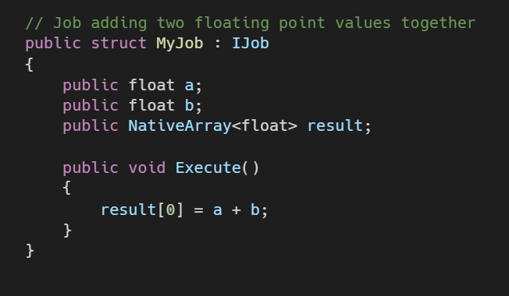
Unity C# Job System
간단한 잡 정의 예시

Slide 87
Unity C# Job System
잡 예약
메인 스레드에서 잡을 예약하려면 다음을 수행해야 합니다.
잡을 인스턴스화합니다.
잡의 데이터를 채웁니다.
Schedule 메서드를 호출합니다.
Schedule을 호출하면 적절한 시점에 실행되도록 잡을 잡 대기열에 넣습니다. 예약된 잡은 인터럽트할 수 없습니다.
참고: 메인 스레드에서는 Schedule만 호출할 수 있습니다.

Slide 88
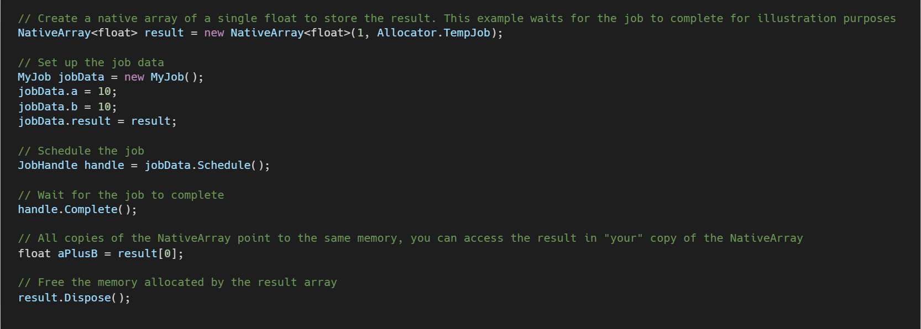
Unity C# Job System
잡 예약 예시

Slide 89

Unity C# Job System
JobHandle 및 종속성
잡의 Schedule 메서드를 호출하면 JobHandle을 반환합니다.
코드의 JobHandle을 다른 잡에 대한 종속성으로 사용할 수 있습니다.
잡이 다른 잡의 결과에 종속되면 첫 번째 잡의 JobHandle을 파라미터로 두 번째 잡의 Schedule 메서드에 다음과 같이 전달할 수 있습니다.

Slide 90

Unity C# Job System
종속성 결합
잡에 종속성이 많은 경우에는 JobHandle.CombineDependencies 메서드를 사용하여 결합할 수 있습니다. CombineDependencies를 이용하면 종속성을 Schedule 메서드로 전달할 수 있습니다.

Slide 91

Unity C# Job System
여러 개의 잡과 종속성 예시

Slide 92

Unity C# Job System
여러 개의 잡과 종속성 예시

Slide 93
Unity C# Job System
ParallelFor 잡
잡을 예약할 경우 하나의 잡은 하나의 작업만 수행할 수 있습니다. 게임에서는 수많은 오브젝트에 대해 동일한 작업을 수행하는 경우가 흔합니다. 따라서 이를 위해 IJobParallelFor라고 불리는 별도의 잡 타입이 제공됩니다.
참고: ’ParallelFor’는 IJobParallelFor 인터페이스를 구현하는 구조체에 관한 Unity의 포괄적인 용어입니다.
ParallelFor 잡은 데이터의 NativeArray를 사용하여 데이터 소스로 동작합니다. ParallelFor 잡은 여러 개의 코어에서 동작합니다. 코어당 하나의 잡이 있으며, 각각 일정량의 작업을 처리합니다. IJobParallelFor는 IJob과 비슷하게 동작하지만, 단일 Execute가 아니라 데이터 소스의 항목당 하나의 Execute 메서드를 호출합니다. Execute 메서드에는 정수 파라미터가 있습니다. 이 인덱스는 잡 구현 내에서 데이터 소스의 단일 요소에 액세스하여 동작합니다.

Slide 94

Unity C# Job System
ParallelFor 잡 정의 예시

Slide 95
Unity C# Job System
ParallelFor 잡 예약
ParallelFor 잡을 예약할 때는 분할할 NativeArray 데이터 소스의 길이를 지정해야 합니다. Unity C# 잡 시스템은 구조체에 여러 개의 NativeArray가 있으면 사용자가 어느 것을 데이터 소스로 사용할지 알 수 없습니다. 또한 데이터 소스의 길이는 C# 잡 시스템에 예상되는 Execute 메서드 개수도 알려줍니다.
보이지 않는 곳에서 ParallelFor 잡 예약은 더 복잡하게 동작합니다. ParallelFor 잡을 예약할 때 C# 작업 시스템은 작업을 배치로 나누어 코어 간에 배포합니다. 각 배치에는 Execute 메서드의 하위 집합이 포함됩니다. 그러면 C# 잡 시스템은 Unity의 네이티브 잡 시스템에서 CPU 코어당 하나의 잡을 예약한 후 해당 네이티브 잡에 완료할 일부 배치를 전달합니다.
여러 코어 간에 배치를 나누는 ParallelFor 잡
한 네이티브 잡이 다른 네이티브 잡보다 배치를 먼저 완료하면 다른 네이티브 잡의 남은 배치를 가져옵니다. 한 번에 네이티브 잡의 남은 배치의 절반만 가져오므로 캐시 집약성이 보장됩니다.
프로세스를 최적화하려면 배치 수를 지정해야 합니다. 배치 수는 몇 개의 잡을 가져오고 스레드 간에 작업 재배포를 어떻게 세부 조정할지를 제어합니다. 작은 배치 수(예:1)를 지정하면 스레드 간에 작업을 더 균등하게 배포할 수 있습니다. 성능 소모가 더 발생하더라도 때로는 배치 수를 늘려야 할 때도 있습니다. 1부터 시작하여 성능 향상을 무시할 수 있는 수준까지 개수를 늘리는 것도 좋은 전략입니다.

Slide 96

Unity C# Job System

Slide 97

Unity C# Job System
ParallelFor 잡 예약 예시

Slide 98

Unity C# Job System
ParallelFor 잡 예약 예시

Slide 99
Unity C# Job System
ParallelForTransform 잡
ParallelForTransform 잡은 또 다른 타입의 ParallelFor 잡으로, 트랜스폼에서 동작하도록 특별히 디자인되었습니다.
참고: ParallelForTransform 잡은 IJobParallelForTransform 인터페이스를 구현하는 잡에 관한 Unity의 포괄적인 용어입니다.

Slide 100
Unity C# Job System
C# 잡 시스템 팁 및 문제 해결
Unity C# 잡 시스템을 사용할 때는 다음 사항을 준수해야 합니다.
잡에서 정적 데이터에 액세스하지 않기
예약된 배치를 플러시하기
NativeContainer 콘텐츠를 업데이트하지 않기
JobHandle.Complete를 호출하여 소유권 다시 얻기
메인 스레드에서 예약 및 완료 사용
적시에 예약 및 완료 사용
NativeContainer 타입을 읽기 전용으로 표시
데이터 종속성 검사 JobHandle.Complete를 찾아보면 메인 스레드를 대기하도록 만드는 데이터 종속성의 위치를 추적할 수 있습니다.
잡 디버깅 잡에는 Schedule 대신에 사용하여 메인 스레드의 잡을 즉시 실행할 수 있는 Run 함수가 있습니다. 이 함수는 디버깅 목적으로도 사용할 수 있습니다.
잡에서 관리되는 메모리 할당하지 않기

